Slide 1
أساسيات لغة T-SQL
Prof. Yousef B. Mahdy

Slide 2
مقدمة
قد يتساءل البعض، يعني هل أن لم افهم لغة SQL لن أتمكن من بناء برنامج قواعد بيانات بواسطة Access و SQL Server ؟
جوابي بالطبع لا، فقد تصنع برامج كبيرة بدون أن تتعلم تلك اللغة، أو مع معرفة بسيطة فيها، ولكنك لن تتمكن من صناعة برامج قواعد بيانات بصورة صحيحة، فالمعالجات Wizards قد تساعدك وتبني لك الجزء المهم من الكود، ولكن اللمسات اليدوية على ذلك الكود مهمة للغاية.
لذلك يفشل الكثير في بناء البرامج بواسطة Microsoft Access فهم لا يعرفون SQL ولا ينتبهون إلى قوتها والى المميزات التي يمكن أن تقدمها لك في عملية بناء برنامجك .
لذلك يلجا الكثيرون إلى Oracle ، حيث يتم تعليمهم لغـــــــــــة PL/ SQL رغما عنهم، فبدون أن تعرف PL/ SQL فلن تتمكن من القيام بشيء هناك، وهكذا يعتادون عليها ويكتشفون أهميتها، نفس الشيء سأقوم به هنا أيضا، يمكنك بالطبع تخطي ذلك الجزء أو الإطلاع عليه بصورة سريعة، ولكنك حتما ستحتاجه في النهاية .
تأتي كلمة SQL اختصارا لكلمة Structured Query Language حيث يوحي اسمها للوهلة الأولى بأنها لغة مخصصة لاسترجاع المعلومات من قاعدة البيانات فقط، ولكنها في الحقيقة أكثر من ذلك، فهي قادرة على تعديل وإضافة وحذف البيانات من قاعدة البيانات ، كما إنها قادرة أيضا على القيام بالكثير من الأمور الأخرى .

Slide 3
مقدمة
Transact-SQL او T-SQLوهى عبارة عن لغة SQL المعيارية ( حسب المواصفات القياسية العالمية وهي SQL- 92) وقد اضافت اليها شركة الميكروسوفت بعض الخصوصية حيث يتم اضافة بعض الدوال والأمكانيات البرمجية وتختلف هذه الأضافات من شركة الى اخرى. وكل شركة بعد ان تقوم بتعديل والأضافة الى لغة SQL المعيارية تقوم بتسميتها تسمية خاصة فهى فى Oracle اسمهاPL/SQL وفى SQL Server اسمها T-SQL.
إذن فإن لغة T-SQL هى لغة SQL المعيارية ولكن بعد إضافة وتعديل بعض الأجزء لذا لغة T-SQL هي تطوير للغة SQL، أي أنها اشمل منها بكثير واقرب إلى لغة برمجة متكاملة، وهي تضم لغة SQL بصورة كاملة .
أحد أكثر الأوامر شيوعاً والذي ستجده في معظم عبارات تلك اللغة هو الأمر SELECT وهذا طبيعي نظراً لان تلك اللغة صممت أساسا لاسترجاع البيانات من قواعد البيانات، ومن ثم تم تطويرها لمعالجة البيانات أيضا .

Slide 4
مقدمة
تسمي لغة الأستعلام Sql أو لغة البحث وتستخدم غالباً مع برامج مدير قواعد البيانات في تخليق أو مسح الجداول كما تستخدم في البحث الانتقائي لسجلات دون غيرها بدلا من استعراض كل الملفات للوصول الي السجلات وفى هذا المقرر سوف نستخدم لغة والتى يفهمها وينفذها خادم قواعد بيانات الميكروسوف SQL Server. وبشكل عام لغة الاستعلام اجرائية فهي توصف ماذا نريد What وليس كيف ننجز ما نريد (How) حيث يتولي مدير قاعدة البيانات الخطوات الأجرائية دون تدخل من المستخدم فيما يسمي السياحة الآلية في النظام.

Slide 5
مقدمة
وتنقسم لغة الاستعلام تنقسم الي ثلاثة اقسام : لغة تعريف البيانات (DDL) Data Definition Language وتضم الأوامر التى هدفها تعريف هيكلية قاعدة البيانات لذا تستخدم فى انشاء وتحديث كائنات قواعد البيانات مثل الأوامر Create, Drop, Alter . مترجم الDDL يقوم بإنشاء مجموعة من الجداول و يخزن تعريفاتها في ما يسمى قاموس البيانات Data Dictionary . وقاموس البيانات يخزن معطيات سامية (Metadata) أي بيانات حول البيانات : هيكلية قاعدة البيانات database schema وكيفية تخزين البيانات.
لغة معالجة البيانات وتداول البيانات (DML) Data Manipulation Language وهي القسم الثاني من لغة الاستفسارSQL وتستخدم اربعة اوامر لا غير وهما أختر Select و الأمر حدث Update و الأمر حذف Delete و الأمر أضافة Insert. وهي لغة الوصول إلى و معالجة البيانات المهيكلة وفق نموذج تمثيل البيانات المعتمد . و تسمى DML أحيانا ً بلغة الاستعلام Query Language. هناك صنفان من هذه اللغات :
  إجرائية Procedural : و فيها يحدد المستخدم البيانات التي يريد استرجاعها أو معالجتها و يحدد أيضا طريقة القيام بالعمل .
  غير إجرائية NonProcedural : وفيها يحدد المستخدم البيانات التي يريد استرجاعها أو معالجتها بدون الحاجة لأن يحدد طريقة القيام بذلك.

Slide 6
مقدمة
والقسم الثالث من لغة الاستفسارSQL ويسمى التحكم فى البيانات Data Control Language (DCL) وتستخدم فى التحكم فى من له الحق فى التعامل مع البيانات المخزنة فى القاعدة مثل الأوامر Revoke, Grant, Deny.
مجموعة جمل و لغة معالجة البيانات وتداول البيانات DML هى اكثر اقسام لغة الأستعلام استخداما لذا فى الجزء التالى سوف نستعرض بعض مكوناتها وكيفية كتابة جملها.
وجمل هذه اللغة يمكن تقسيمها الى الآقسام التالية:
Batch directives
Comments
Identifiers
Types of data
Variables
System functions
Operators
Expressions
Control-of-flow language elements
Reserved keywords
كل الأمثلة التالية سوف يتم تنفيذها باستخدام الـ Quary Analyzer لذا سوف نشرح فى الجزء التالى كيفية تنفيذ وتخزين سكريبت مكتوب بلغة الـ T-SQL.

Slide 7
العمل مع Query Analyzer
يتم تنفيذ جمل لغة الـ T-SQL عن طريق برنامج الأدارة Query Analyzer وفى الجزء التالى سوف نشرح كيفية تنفيذ جمل لغة T-SQL من خلال الـ Query Analyzer:
من القائمة Start نختار Microsoft SQL Server ثم Query Analyzer. وبعد فترة قصيرة سوف يفتح Query Analyzer وسوف يظهر مربع حوار الأتصال بخادم قواعد بيانات Microsoft SQL Server .
اختار اسم الخادم المطوب الآتصال به ثم تأكد من الخيار Windows Authentication اذا كنت سوف تتصل بالخادم عن طريق نظام آمان النوافذ أو ادخل اسم المستخدم وكلمة المرور اذا كنت سوف تدخل عن طريق نظام آمان الخادم. اضغط على الزر OK وبعد لحظات سوف تظهر شاشة الـ Query Analyzer ، والتى تتكون من قسمين : متكشف الكائنات ونافذة الأستعلام.

Slide 8
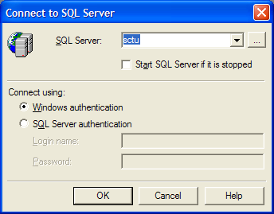
العمل مع Query Analyzer
مربع حوار الأتصال

Slide 9
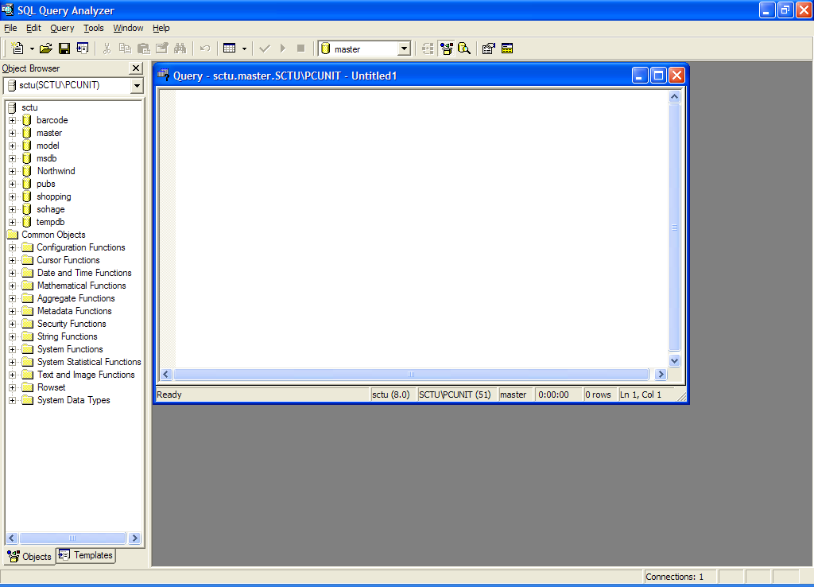
العمل مع Query Analyzer
شاشة الـ Query Analyzer

Slide 10
العمل مع Query Analyzer
شاشة الـ Query Analyzerوالتى تتكون من قسمين : متكشف الكائنات ونافذة الأستعلام.
اكتب جملة الأستعلام التالية فى نافذة المحرر :
USE northwind
SELECT * FROM customers
GO
ثم اضغط على زر التنفيذ فى شريط الادوات وسوف يظهر ناتج تنفيذ الأستعلام فى نافذة النتائج فى طور العرض Grids:

Slide 11
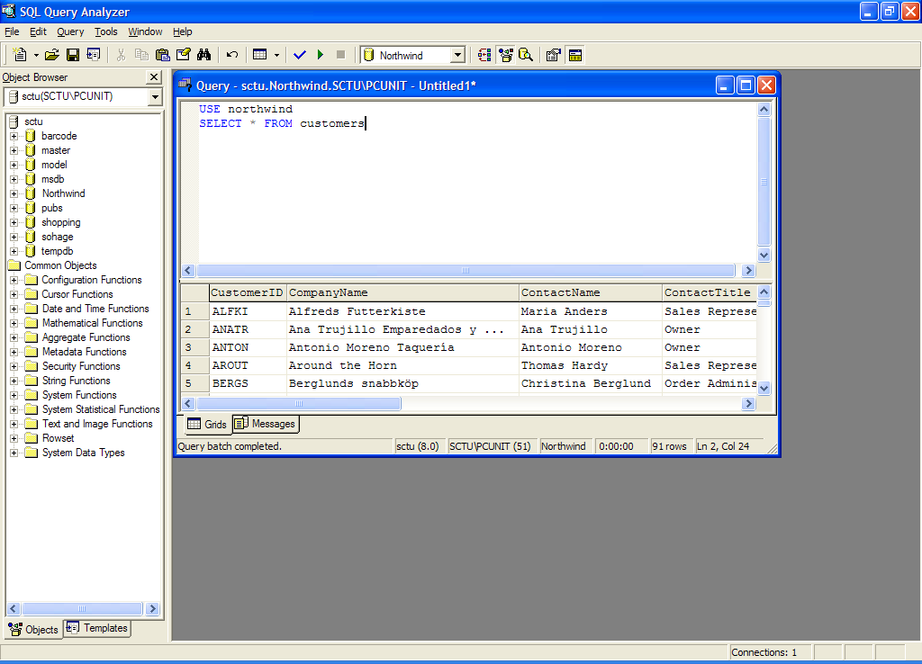
العمل مع Query Analyzer

Slide 12
العمل مع Query Analyzer
غير طور العرض الى طور Text عن طريق الضغط على زر طور التنفيذ Execute mode فى شريط الأدوات ثم اختيار طور التنفيذ Results in text أو اختيار Results in text من القائمة Quarry.

Slide 13
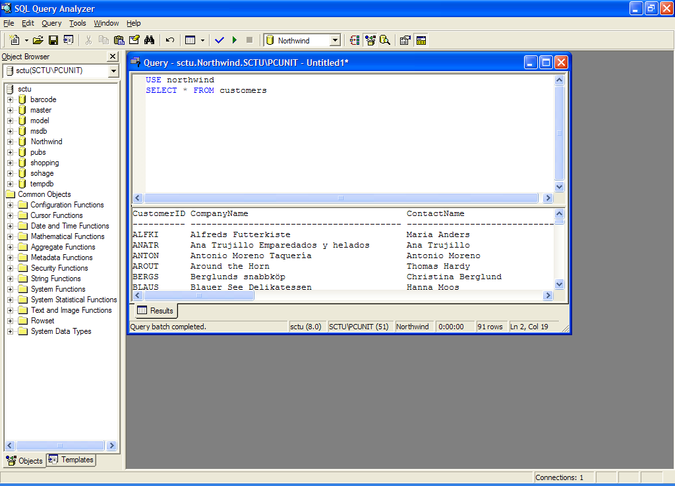
العمل مع Query Analyzer

Slide 14
العمل مع Query Analyzer
ويمكن ان نكتب اكثر من جملة استعلام فى نافذة التحرير ويتم تنفيذهما بترتيب الكتابة ويمكن تنفيذ اى جملة استعلام عن طريق تحديده.
السكريبت عبارة عن مجموعة من جمل T-SQL والتى يمكن تنفيذها كما لو كانت آمراٌ واحدا ويمكن انشاء السكريبت عن طريق اى محرر سطور عادى أو عن طريق نافذة التحرير الخاصة بالـ Quary Analyzer ويجب ان يكون لها الأمتداد sql. وفى الخطوات التالية سوف نتعلم كيفية انشاء وتخزين وتنفيذ وتحميل السكريبت.
من القائمة Start نختار Microsoft SQL Server ثم Query Analyzer. وبعد فترة قصيرة سوف يفتح Quary Analyzer وسوف يظهر مربع حوار الأتصال بخادم قواعد بيانات Microsoft SQL Server ، اختار اسم اختار اسم الخادم المطوب الآتصال به ثم تأكد من الخيار Windows Authentication اذا كنت سوف تتصل بالخادم عن طريق نظام آمان النوافذ أو ادخل اسم المستخدم وكلمة المرور اذا كنت سوف تدخل عن طريق نظام آمان الخادم. اضغط على الزر OK وبعد لحظات سوف تظهر شاشة الـ Query Analyzer الأفتتاحية.
ادخل مجموعة جمل الأستعلام التالية فى نافذة المحرر:

Slide 15
العمل مع Query Analyzer
USE pubs
SELECT title, 'Year-to-date sales' =
CASE
WHEN (ytd_sales<=200)
THEN 'message'
WHEN (ytd_sales>200 AND ytd_sales<=1000)
THEN 'message'
WHEN (ytd_sales>1000 AND ytd_sales<=5000)
THEN 'message'
WHEN (ytd_sales>5000)
THEN 'message'
END
FROM titles
ORDER BY ytd_sales DESC
GO

Slide 16
العمل مع Query Analyzer
من القائمة ملف اختار تخزين باسم (File—SaveAs ) وسوف يعرض عليك مربع حوار تخزين Save Query dialog box اختار اسم للسكريبت بدون امتداد ( سوف يقوم Query Analyzer بإضافة الأمتداد Sql تلقائيا) ثم فهرس فرعى ثم اضغط على الزر OK.
لفتح السكريبت مرة اخرى قم بالضغط على زر "استعلام جديد" New Query سوف يفتح نافذة تحرير جديدة . ثم اختار زر فتح من القامة ملف ثم اختار السكريبت الذى ترغب فى تحميله . ولتنفيذ السكريبت اضغط على زر التنفيذ.

Slide 17
أساسيات لغة T-SQL

Slide 18
ارشادات الحزم Batch directives
يمكن تنفيذ جملة او اكثر من جمل T-SQL والتى سوف نطلق عليها سكريبت على شكل حزمة وذلك باستخدام الأرشاد GO والذى يقوم بإرسال مجموعة الجمل من البداية الى جملة GO أو مجموعة الجمل التى بين اثنين GO الى MSQL لتنفيذها. لاحظ انه هناك مجموعة من الجمل فى T-SQL يجب ان يتم تنفيذها منفردة وكذلك المتغيرات التى تعرف داخل الحزمة تعتبر متغيرات محلية خاصة بهذه الحزمة.
الأرشاد EXEC يستخدم فى تنفيذ الدوال المعرفة بواسطة المستخدم واجراءات النظام المعرفة والأجراءات المعرفة بواسطة المستخدم user-defined stored procedure.

Slide 19
ارشادات الحزم
USE pubs
GO
CREATE VIEW auth_titles
AS
SELECT * FROM authors
GO
SELECT * FROM auth_titles
GO
فى المثال السابق هناك ثلاثة عمليات معتمدين على بعضهم البعض ولايمكن ان نقوم بتنفيذهما مرة واحدة ( فتح قاعدة البيانات ثم انشاء VIEW ثم استخدام VIEW ).

Slide 20
ارشادات الحزم
يمكن استخدام الجملة EXECUTE فى تنفيذ جملة واحدة وخاصة الجمل التى يمكن ان يتم انشائها بطريقة دينماكية dynamically فى وقت تنفيذ الجملة.
USE library
DECLARE @dbname varchar(30), @tablename varchar(30)
SET @dbname = ’northwind’
SET @tablename = ’products’
EXECUTE
(’USE ’ + @dbname + ’ SELECT productname FROM ’ +
@tablename)
GO

Slide 21
ارشادات الحزم
مثال:
USE northwind
EXECUTE (’SET NOCOUNT ON ’+ ’SELECT lastname, reportsto FROM
employees WHERE reportsto IS NULL’)
GO
لاحظ اننا استخدمنا جملة الأستعلام فى تغيير بعض اختيارات قاعـــــــــــــــــــــــــــــــدة البيانات SET NOCOUNT ON

Slide 22
التعليقات Comments
في لغة T-SQL يمكن ان يضم سطر من أو اكثر من سطور اللغة حقل تعليقات لشرح هذا السطر وهى لا تؤثر قى البرنامج ويتم اهمالها فى اثناء عملية التنفيذ. يمكن ان تكتب هذه التعليقات فى سطر مستقل يبدأ بالعلامة "--". ويمكن ان نحدد مجموعة متتالية من الأسطر كتعليقات عن طريق وضع هذه السطور بين العلامتين: \*……………*\. ادرس الأمثلة التالية:
مثال : تعليقات فى سطور مستقلة فى نهاية أو فى بداية الجملة:
USE northwind
SELECT productname
, (unitsinstock - unitsonorder) -- Calculates inventory
-- , supplierid
FROM products
GO

Slide 23
التعليقات
مثال : تعليقات فى سطور مستقلة فى بداية الجملة:
USE Northwind
GO
-- First line of a multiple-line comment.
-- Second line of a multiple-line comment.
SELECT * FROM Employees
GO
مثال : تعليقات لمجموعة من السطور
/*
This code retrieves all rows of the products table
and displays the unit price, the unit price increased
by 10 percent, and the name of the product.
*/
USE northwind
SELECT unitprice, (unitprice * 1.1), productname
FROM products
GO

Slide 24
رموز لغة T-SQL
تستخدم لغة البيسك الحروف الأنجليزية الكبيرة والصغيرة (A-Z, a-z) والأرقام العربية من (0-9) و بعض العلامات الخاصة مثل (_, @, or #).

Slide 25
المعرفات Identifiers
المعرفات هى اسماء لعناصر السكريبت أو الجمل المختلفة مثل الثوابت والمتغيرات و الدوال والأجراءات بانواعها المحتلفة وكائنات قاعدة البيانات الأخرى. والمعرف عبارة عن خليط من الحروف الهجائية والارقام باستثناء كون الرمز الأول حرفا هجائيا ويسمح باستخدام الحروف الكبيرة والصغيرة بدون تميز. وعندما يحتوى المعرف على اكثر من كلمة بينهما مسافة يجب ان يوضع المعرف بين مجموعة الأقواس المربعة مثل:
SELECT * FROM [Blanks In Table Name]

Slide 26
المتغيرات Variables
المتغيرات والثوابت هي اساس أي لغـة برمجـة .إن اسـتيعاب انـواع المتغيـرات مـن المســائل الضــرورية التــي تمكنــك مــن اختيــار الانــواع المناســبة للمتغيــرات ســواء لارسالها الى الدوال او لإجراء العمليات الحسابية عليهـا .
نستطيع ان نعرف المتغيرات variable بمنظورين، بالمنظور الرياضـي يعـرف المتغيـر علـى انـه مجهول س يحتوي على قيمة معينـة، امـا بـالمنظور البرمجـي –وهـو الاهـم - يعـرف المتغير على انه عنوان فى ذاكرة الحاسب ويسمح بتغيير محتواه فى اثناء تنفيذ السكريبت .وتختلف المسـاحة المحجـوزة لهذا المتغير باختلاف نـوع القيمة التى سوف تخزن فى العنوان (والتى يطلق عليها نوع المتغير) ، فمتغيـرمن النـوع Byte يحتاج الى مساحة تخزينية فى الذاكرة مقدارها بايـت واحد من ذاكرة الحاسب، في حين أن متغير من نوع String قد يحجز مساحة تصـل الى 2 جيجابايت .
وفى لغة T-SQL تعرف المتغيرات المحلية أو العامة باستخدام الجملة DECLARE وتخصص قيم لهذه المتغيرات عن طريق الجملة SET أو الجملة SELECT. المتغير المحلى يجب ان نسبق اسممه بالعلامة @ والمتغير العام يسبق اسمه بالعلامتين @@. يمكن عرض قيم المتغيرات باستخدام الجملة print او الجملة select:

Slide 27
المتغيرات
مثال:
Declare @LastName varchar(50),@FirstName varchar(30),@BirthDate smalldatetime
Select @LastName
Print @FirstName
بعد تنفيذ اى جملة استعلام او سكريبت يقوم MSQL بتخزين عدد السجلات التى تأثرت (عدد السجلات فى نتيجة الأستعلام) ويضعها فى متغير عام اسمه @@rowcount .
مثال:
select Make, Model, EqTypeid into OldEquipment
from Equipment where EqTypeid = 2
if @@rowcount = 0
Print "No rows were copied!"

Slide 28
أنواع البيانات
تدعم لغة T-SQL مجموعة من الأنواع الأساسية من البيانات والتى يوضحه شكل (1):
  البيانات العددية
  البيانات الحرفية أو النصوص
  البيانات المتنوعة variant
البيانات العددية:
البيانات العددية الصحيحة:
  تدعم T-SQL اربعة أنواع من البيانات العددية الصحيحة و التى لا تحتوى على علامات عشرية وهى :
  Bigint : From -2^63 To 2^63-1
  int : From -2^31 To 2^31 - 1
  smallint : from -2^15 To 2^15 - 1
  tinyint : from 0 To 255

Slide 29
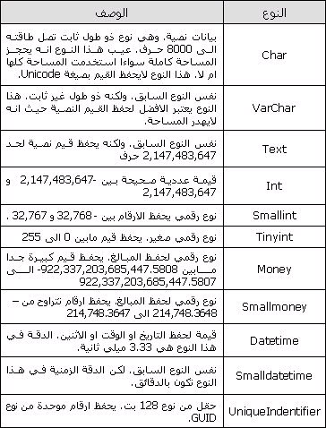
أنواع البيانات

Slide 30
الأعلان عن المتغيرات
الإعلان عن المتغير أن تخبر "T-SQL" عن اسم المتغير ونوعه و يمكن الأعلان عن المتغيرات باسلوب الإعلان الصريح باستخدام الكلمات المحجوزة DECLAREوتخصيص لقيم لهذا المتغير عن طريق الجمل SET أو الجملة SELECT. ويأخذ الأعلان الشكل العام التالى:
DECLARE {@local_variable data_type} [,...n]
SET @local_variable_name = expression
حيث local_variable هو اسم المتغير المحلى و data_type نوع المتغير ويمكن الأعلان عن اكثر من متغير فى نفس الجملة. تستخدم جملة SET لتخصيص قيمة لمتغير .

Slide 31
الأعلان عن المتغيرات
مثال:
USE northwind
DECLARE @EmpID varchar(11) ,@vlName char(20)
SET @vlname = ’Dodsworth’
SELECT @EmpID = employeeid FROM employees WHERE LastName = @vlname
SELECT @EmpID AS EmployeeID
GO

Slide 32
الأعلان عن المتغيرات
مثال:
USE Northwind
DECLARE @EmpIDVar INT
SET @EmpIDVar = 3
SELECT * FROM Employees WHERE EmployeeID = @EmpIDVar + 1
المتغيرات التى تعلن داخل أحد الحزمة مجال تأثيرها لا يتعدى الكتلة التى اعلنت فيه ويقال انها تتمتع بنطاق الكتلة وتعرف بالمتغيرات المحلية Local وذلك لأنها لاتكون متاح للاستخدام إلا فى هذه الحزمة الذى تم فيه الإعلان عنها.

Slide 33
SET @vlname = ’Dodsworth’
تم تخصيص القيمة ’Dodsworth’ ( لاحظ الثوابت الحرفية يجب ان توضع بين علامتى تنصيص مفردة) للمتغير @vlname.
وفى الجملة :
SELECT @EmpID = employeeid FROM employees WHERE LastName = @vlname
تم تخصيص ناتج هذا الأستعلام للمتغير @EmpID.
وفى الجملة :
SELECT @EmpID AS EmployeeID
تم اعادة تسمية المتغير @EmpID بلأسم EmployeeID. بعد تنفيذ هذه المجموعة من الجمل نحصل على النتيجة التالية:
EmployeeID
9
(1 row(s) affected)

Slide 34
مثال:
USE Northwind
DECLARE @EmpIDVar INT
SET @EmpIDVar = 3
SELECT * FROM Employees WHERE EmployeeID = @EmpIDVar + 1
المتغيرات التى تعلن داخل أحد الحزمة مجال تأثيرها لا يتعدى الكتلة التى اعلنت فيه ويقال انها تتمتع بنطاق الكتلة وتعرف بالمتغيرات المحلية Local وذلك لأنها لاتكون متاح للاستخدام إلا فى هذه الحزمة الذى تم فيه الإعلان عنها.

Slide 35
الدوال فى لغة T-SQL
يدعم SQL Server2000 نوعين من الدوال. النوع الأول يطلق عليه الدوال القياسية functions Built-in مجموعة الدوال المعرفة مسبقا والتى مبنية فى لغة T-SQL ولا يمكن تغييرها. والنوع الثانى هو مجموعة الدوال المعرفة بواسطة المسستخدم User-defined functions .
الدوال القياسية functions Built-in:
توفر لك T-SQL مئـات من الدوال المضـمنة فـي مكتبـات المترجم والتي لا غنى عنها في برامجك الجدية، صحيح انـك تسـتطيع محاكـاة معظـم هـذه الــدوال بكتابــة اكــواد لانجازهــا، الا ان اســتخدام الاجــراءت والــدوال المشــمولة فــي مكتبات T-SQL يعتبر افضـل بكثيـر مـن انجازهـا بنفسـك مـن منظـور تحسـين الكفاءة فهذه الدوال صـممها مبرمجـون محترفـون بلغـات اخـرى ممـا يجعل تنفيذها اسرع بكثير من اكوادك المكتوبة T-SQL.
ولكل دالة من هذه الدوال اسماٌ وقائمة بالمدخلات وبعد تنفيذ الدالة تعود بقيمة الدالة والتى لها نفس نوع الدالة وكما ترى يتعامل مع اسم الدالة كمتغير من نفس نوع الدالة.

Slide 36
الدوال القياسية functions Built-in
تضم هذه المجموعة انواع كثيرة منها:
الدوال Rowset functions
  وهى مجموعة الدوال التى تعود بكائن يشبه الجدول مثل الدالة OPENQUERY. كل مرة يتم فيها تنفيذ اى من دوال هذه المجموعة تعود بنتيجة مختلفة .
دوال التجميع Aggregate Functions
  وهى مجموعة الدوال التى تعمل على مجموعة من السجلات وتعود بقيمة واحدة وهى :
avg: average value
min: minimum value
max: maximum value
sum: sum of values
count: number of values

Slide 37
الدوال القياسية functions Built-in
دوال Scalar Functions
  وهى مجموعة الدوال التى تعمل على مجموعة من المدخلات وتعود بقيمة واحدة .
مثال:
USE northwind
SELECT AVG(unitprice) AS AvgPrice FROM products
GO
النتيجة:
AvgPrice
28.8663
(1 row(s) affected)
مثال:
USE northwind
SELECT DB_NAME() AS ’database’
GO
النتيجة
database
Northwind
(1 row(s) affected)
مثال:
SELECT *
FROM OPENQUERY(OracleSvr, ’SELECT name, id FROM owner.titles’)
GO

Slide 38
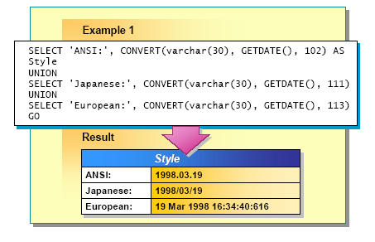
الدوال القياسية functions Built-in

Slide 39
الدوال المعرفة بواسطة المستخدم User-defined functions
و هى مجموعة الدوال المعرفة بواسطة المستخدم باستخدام الجملة CREATE FUNCTION ويتم تعديلها باستخدام الجملة ALTER FUNCTION ويتم حذفها باستخدام الجملة DROP FUNCTION

Slide 40
التعبيرات والعامِلات Expressions and Operators
لا توجد قاعدة عامة لبناء التعبيرات Expressions ، حيث تعتمد اساسا على العامِلات التي تستخدم، و التي للـ T-SQL العديد منها. وتدعم T-SQL المعاملات التالية: المعاملات الحسابية و معاملات المقارنة و معاملات الربط و المعاملات المنطقية .
يمكن استعمال التعبيرات لتحديد القيمة التي ستخصص للمتغير، او لحساب المحدد Parameter التابع لوظيفة او اجراء، او لاختبار شرط. و قد تتضمن التعبيرات استدعاء وظائف ايضا. في كل مرة تقوم فيها باجراء عملية على قيمة في معرّف، و ليس استعمال المعرف في حد ذاته، فان هذا يعدّ تعبيرا.
تعد التعبيرات امرا شائعا في لغات البرمجة. التعبير هو أي توليفة من الثوابت Constants ،المتغيرات، القيم الحرفية ، عاملات، و نتائج الوظائف. التعبيرات يمكن ايضا تمريرها الى المحددات القيمية Value Parameters في الاجراءات و الدوال، و لكن ليس دائما الى المحددات المرجعية Reference Parameters التي تحتاج الى قيمة يمكن تخصيصها

Slide 41
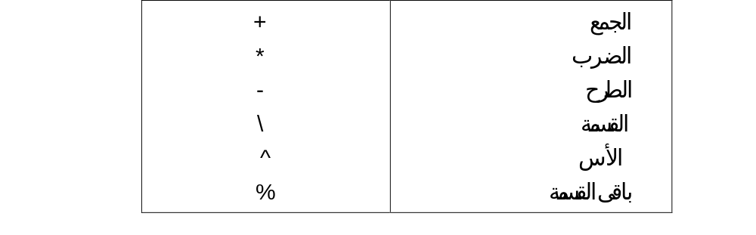
المعاملات الحسابية Arithmetic Operators

Slide 42
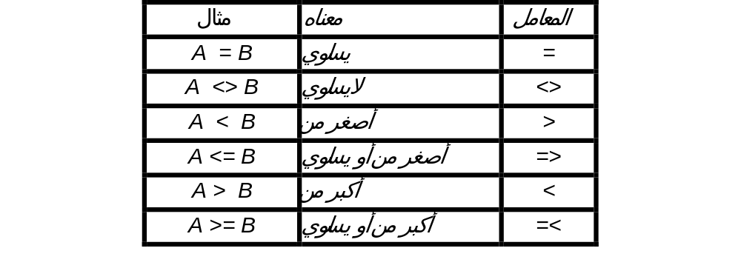
معاملات المقارنة Relational operators
تستخدم معاملات المقارنة فى بناء تعبيرات المقارنة ( الشروط البسيطة) والتىتستخدم فى المقارتة بين كميتين عدديتن او بين كميتين حرفيتين. الجدول التالى يلخص معاملات المقارنة. ونتيجة تعبير المقارنة أما تكون صحيحة TRUE والتى تمثل فى لغة T-SQL بأى قيمة لاتساوى الصفر وتأخذ بالقيمة 1 أو خطأ FALSE والتى تمثل فى لغة T-SQL بالقيمة 0 .

Slide 43
معاملات الربط
المعامل + يستخدم فى ربط ثابتين حرفيين مع بعضهما لآحظ ان المعامل + يمكن استخدامه لجمع رقمين، أو لوصل جملتين.
المعاملات المنطقية
  المعاملات النطقية Xor , Not , Or, And تستخدم فى ربط التعبيرات العلاقية مع بعها البعض للحصول على تعبير منطقى واحد ( الشروط المركبة). والنتيجة النهائية للتعبير تعتمد على نتيجة كل شرط بسيط وذلك طبقاٌ لجداول الصواب التالية و الخاصة بكل معامل.

Slide 44
جملة التخصيص
يقوم الحاسب بتنفيذ العمليات الحسابية فى أى تعبير حسابى بترتيب معين طبقا لدرجة اولوية محددة لكل معامل ويقوم بتخصيص ناتج التعبير لمتغير عن طريق جملة التخصيص الجمل set , select.
يقوم الحاسب بتنفيذ العمليات فى أى تعبير بترتيب معين طبقا لدرجة اولوية محددة لكل معامل . ويبدا التنفيذ من اليمين الى اليسار. فيتم اولاٌ تنفيذ العمليات ذات درجة الأولوية العالية ثم يليها باقى العمليات طبقا لدرجة أولويتها. والجدول التالى يوضح اولويات المعاملات.

Slide 45
مثال
SELECT OrderID, ProductID,(UnitPrice * Quantity) as ExtendedAmount
FROM [Order Details]
WHERE (UnitPrice * Quantity) > 10000
GO
النتيجة:
OrderID ProductID ExtendedAmount
10353 38 10540.0000
10417 38 10540.0000
10424 38 10329.2000
10865 38 15810.0000
10889 38 10540.0000
10981 38 15810.0000
(6 row(s) affected)

Slide 46
الجملة البسيطة والجملة المركة
فى لغة T-SQL يمكن ان تكون الجملة بسيطة ( أى مكونة من جملة واحدة) مثل:
SELECT OrderID, ProductID,(UnitPrice * Quantity) as ExtendedAmount
FROM [Order Details]
WHERE (UnitPrice * Quantity) > 10000
ويمكن ان تكون جملة مركبة أى مجموعة من الجمل توضع بين الجملتين Begin----End وتعامل كما لو كانت جملة واحدة مثل:
Begin
Transact-SQL statements
End
مثال:
Begin
Insert Order(OrderDate, RequestedById,TargetDate, DestinationLocation)
Values(@OrderDate, @ContactId,@TargetDate, @LocId)
Select @ErrorCode = @@Error,@OrderId = @@Identity
if @ErrorCode <> 0
begin
RaiseError('Error occurred while inserting Order!', 16,1)
Return @@ErrorCode
end
End

Slide 47
التحكم في سيرالسكريبت
وفى بعض الأحيان يلزم اختيار مجموعة واحدة من الجمل المتتابعة من عدة مجموعات من هذه الجمل لتنفيذها طبقاٌ لمصدقية شرط معين وهذا الأسلوب يعرف باسلوب الأختيار Selection .
وقى بعض الأحيان الأخرى يلزم تكرار مجموعة الجمل اما لعدة مرات أو الى ان يتحقق شرط معين أو طالما هناك شرط محقق وهذا الأسلوب يعرف باسلوب التكرار Repetitions (الحلقات التكراريةLoops ).
ولتنفيذ الأساليب السابقة تمدنا لغة T-SQL مجموعة من الجمل تعرف بـ " جمل التحكم Control structures " ومنها عبـارات الأختيار كـ If و case او الحلقات التكرارية كـ For … Next او Do … Loop لتتحكم في سـير البرنامج، الفقرات التالية تشرح عبارات التفرع Selection structures وعبارات التكـرار . Repetition structure

Slide 48
التركيب IF ….Then…Else
If boolean_expression
{ Transact-SQL_statement | statement_block}--- Action1
[else
{ Transact-SQL_statement | statement_block}] ----- Action2
حيث boolean_expression هو الشرط المطلوب اختبار صحته وهو تعبير منطقى قيمته الصواب true والخطأ false واما ا ن يكون شرط بسيط ( تعبير علاقى) أو شرط مركب ( مجموعة من الشروط البسيطة يتم ربطهم باستخدام المعاملات العلاقية) . ويتلخص منطق عمل الجملة فى الآتى:
يوم الحاسب بإجراء اختار الشرط boolean_expression فى الجملة.
اذا كانت قيمة الشرط الصواب true ) أى اذا تحقق الشرط boolean_expression ) نفذ مجموعة الجمل المحصورة بين الشرط وكلمة Else (Action1) ثم اذهب مباشرة لتنفيذ الجملة التى تلى if .
واذا كانت قيمة الشرط خطأ ( اى الشرط لم يتحقق الشرط ) نفذ مجموعة الجمل التى تلى جملة Else و (Action2).

Slide 49
IF ….Then…Else
مثال:
Declare @x int
set @x = 29
if @x = 29 print 'The number is 29'
if @x = 30 print 'The number is 30'
مثال:
if (select count(*) from Pubs.dbo.Authors
where au_lname like '[A-D]%') > 0
print 'Found A-D Authors'
مثال:
if db_name() = 'master'
begin
Print 'We are in the Master Database'
Print ''
Print 'So be careful what you execute'
End

Slide 50
IF ….Then…Else
مثال:
USE Northwind
IF EXISTS (SELECT * FROM Shippers)
BEGIN
DECLARE @number_rows INT
SELECT @number_rows = count(*) FROM Shippers
PRINT 'There are '+ CAST(@number_rows AS VARCHAR(10))
+ 'rows in the Shippers table'
END
ELSE
PRINT 'This table does not contain any rows'
GO
المخرجات:
There are 3 rows in the Shippers table
مثال:
if exists(select * from Northwind.dbo.Customers
where CustomerId = 'ALFKI')
Print 'Need to update Customer Record ALFKI'
else
Print 'Need to add Customer Record ALFKI'
if exists(select * from Northwind.dbo.Customers
where CustomerId = 'LARSE')
Print 'Need to update Customer Record LARSE'
else
Print 'Need to add Customer Record LARSE'

Slide 51
IF ….Then…Else
مثال:
If @ErrorCode <> 0
Begin
Insert Order(OrderDate, RequestedById,TargetDate, DestinationLocation)
Values(@dtOrderDate, @intContactId,@dtTargetDate, @intLocId)
Select @intErrorCode = @@Error,@intOrderId = @@Identity
End
مثال:
IF (SELECT COUNT(*) FROM titles WHERE title LIKE @Title) = 0
RETURN(1)
ELSE
SELECT @YtdSales = ytd_sales, @TitleText=title
FROM titles WHERE title LIKE @Title
GO
مثال:
IF @r_Code = 0
SELECT "Title" = @t_TitleText,"Number of Sales" = @y_YtdSales, "Return Code" = @r_Code
ELSE IF @r_Code = 1
PRINT 'No matching titles in the database. Return code=' +
CONVERT(varchar(1),@r_Code)
GO

Slide 52
الجملة WAITFOR
تستخدم هذه الجملة فى اخبار الـ SQL Server فى الانتظار لفترة زمنية معينة أو لحين لوقت معينة. الصورة WAITFOR DELAY للأنتظار لفترة معينة والصورة WAITFOR TIME فى الأنتظار لحين الوصول الى نترة معينة.
WAITFOR TIME '08:00:00'
PRINT getdate()
WAITFOR DELAY '00:01:00'
PRINT getdate()
GO
المخرجات
Jan 9 2001 8:00AM
J9n 9 2001 8:01AM

Slide 53
الحلقات التكرارية Looping
ان تكرار تنفيذ الجمل والعمليات سواء الحسابية أو غير الحسابية داخل برنامج الحاسب مفيد فى اختصار حجم البرنامج من ناحية عدد الجمل أو الأوامر وكذلك من ناحية وقت التنفيذ وهناك اساليب شائعة لعمل التكرار داخل برنامج الفيجول بيسك والذى يتم طبقاٌ لواحد من الأساليب التالية:
  تكرار مجموعة من الجمل عدد معين من المرات ( التركيب For-next) .
  تكرار مجموعة من الجمل طالما هناك شرط محقق ( تركيبات If-then-goto و Do while-loop و loop- while و اخيراٌ while-wend).
  تكرار مجموعة من الجمل الى ان يتحقق شرط معين ( تركيبات Do-unil و loop-until).

Slide 54
الجملة WHILE Statement
while <ondition>
  Begin………………………
  ……………………………… جسم الحلقة
  ………………………………
End

Slide 55
مثال
declare @counter int
set @counter = 0
while @counter < 10
  begin
  set @counter = @counter + 1
  print 'The counter is ' + cast(@counter as char)
end
The counter is 1
The counter is 2
The counter is 3
The counter is 4
The counter is 5
The counter is 6
The counter is 7
The counter is 8
The counter is 9
The counter is 10

Slide 56
مثال
declare @Part_Id int
declare @Category_Id int
declare @Desc varchar(50)
create table PART (
Part_Id int, Category_Id int, Description varchar(50))
set @Part_Id = 0
set @Category_Id = 0

Slide 57
مثال
DECLARE @a INT, @b INT, @result INT
SET @a = 3
SET @b = 4
SET @result = 0
WHILE @b > 0
BEGIN
SET @result = @result + @a
SET @b = @b - 1
END
SELECT @result
GO

Slide 58
مثال
ثم نستخدم جملة while المتداخلة لإضافة 6 سجلات الى الجدول part :
while @Part_Id < 2
begin
set @Part_Id = @Part_Id + 1
while @Category_Id < 3
begin
set @Category_Id = @Category_Id + 1
set @Desc = 'Part_Id is ' + cast(@Part_Id as char(1)) +
' Category_Id ' + cast(@Category_Id as char(1))
insert into PART values(@Part_Id,@Category_Id,@Desc )
end
set @Category_Id = 0
end

Slide 59
مثال
ثم نستخدم الجملة select لعرض محتويات الجدول واخيرا يتم مسح هذا الجدول عن طريق الجملة drop.
select * from PART drop table PART
وعليه تأخذ المخرجات الشكل التالى:
Part_Id Category_Id Description
----------- ----------- -----------------------------------------
1 1 Part_Id is 1 Category_Id 1
1 2 Part_Id is 1 Category_Id 2
1 3 Part_Id is 1 Category_Id 3
2 1 Part_Id is 2 Category_Id 1
2 2 Part_Id is 2 Category_Id 2
2 3 Part_Id is 2 Category_Id 3

Slide 60
الجملة Break
تستخدم الجملة Break للخروج من الحلقة التكرارية و تنفيذ الجملة التى تلى نهاية الحلقة والجملة continue تستخدم فى وقف تننفيذ الجزء الباقى من الحلقة (االلفة) الحالية والذهاب لتنفذ اللفة التالية.
SET @count = 0
WHILE @count < 10
BEGIN
IF @count = 3
BREAK
SET @count = @count + 1
PRINT 'This line is executed'
CONTINUE
PRINT 'This line is never executed'
END
GO
المخرجات:
This line is executed
This line is executed
This line is executed

Slide 61
مثال
declare @Part_Id int
declare @Category_Id int
declare @Desc varchar(50)
create table PART (Part_Id int, Category_Id int, Description varchar(50))
set @Part_Id = 0
set @Category_Id = 0
while @Part_Id < 2
begin
set @Part_Id = @Part_Id + 1
while @Category_Id < 3
begin
set @Category_Id = @Category_Id + 1
If @Category_ID = 2 and @Part_ID = 1
Break
set @Desc = 'Part_Id is ' + cast(@Part_Id as char(1)) +
' Category_Id ' + cast(@Category_Id as char(1))
insert into PART values(@Part_Id,@Category_Id,@Desc )
end
set @Category_Id = 0
End
select * from PART drop table PART
Part_Id Category_Id Description
----------- ----------- ------------------------------------
1 1 Part_Id is 1 Category_Id 1
2 1 Part_Id is 2 Category_Id 1
2 2 Part_Id is 2 Category_Id 2
2 3 Part_Id is 2 Category_Id 3

Slide 62
الجملة Continue
declare @Part_Id int
declare @Category_Id int
declare @Desc varchar(50)
create table PART (Part_Id int, Category_Id int, Description varchar(50))
set @Part_Id = 0
set @Category_Id = 0
while @Part_Id < 2
begin
set @Part_Id = @Part_Id + 1
while @Category_Id < 3
begin
set @Category_Id = @Category_Id + 1
If @Category_ID = 2 and @Part_ID = 1
continue
set @Desc = 'Part_Id is ' + cast(@Part_Id as char(1)) +
' Category_Id ' + cast(@Category_Id as char(1))
insert into PART values(@Part_Id,@Category_Id,@Desc )
end
set @Category_Id = 0
End
select * from PART drop table PART
----------- ----------- -----------------------------------------
1 1 Part_Id is 1 Category_Id 1
1 3 Part_Id is 1 Category_Id 3
2 1 Part_Id is 2 Category_Id 1
2 2 Part_Id is 2 Category_Id 2
2 3 Part_Id is 2 Category_Id 3

Slide 63
الجملة GoTo
تستخدم هذه الجملة فى اتمام عمليات التفرع الغير مشروط ولها الشكل التالى:
GOto <label>
حيث label هو اسم المكان المطلوب التفرع اليه. فى المثال التالى نتفرع الى المكان BREAK_OUT باستخدام الجملةGOTO BREAK_OUT.
IF NOT EXISTS (SELECT * FROM Suppliers)
GOTO no_rows
IF NOT EXISTS (SELECT * FROM Employees)
GOTO no_rows
GOTO finished
no_rows:
PRINT 'An error occurred'
finished:
PRINT 'The program has finished its execution'

Slide 64
الجملة case
إذا كان لديك احتمال واحد أو احتمالين للشرط ، فإنه يمكنك إستخدام تركيبات if التي ذكرناها سابقاً .
أما إذا كان لديك عدة احتمالات فإنه من الأفضل أن تستخدم تركيب Select Case .
تركيب Select Case هو تركيب تحكم شرطى يسمح بإختيار مجموعة جمل محددة من عدة مجموعات متاحة. ويعتمد الأختيار على القيمة الحالية التى يأخذها التعبير الذى يشار اليه بأنه المسئول عن الأختيار selector.
بامكانك تطبيق مبدأ التفرع باستخدام عبارة :Select

Slide 65
Select case < condition الشرط>
THEN الاحتمال الأول when
مجموعة جمل
THEN الاحتمال الثاني when
مجموعة جمل
THEN الاحتمال الثالث when
مجموعة جمل
………
إذا لم يكن أي من الاحتمالات السابقةElse
End

Slide 66
مثال
-- Use simple CASE to expand abbreviations
SELECT
CASE Country
WHEN 'UK' THEN 'United Kingdom'
WHEN 'USA' THEN 'United States of America'
ELSE Country
END
AS Country, CompanyName FROM Customers ORDER BY 1, 2
Country CompanyName
------------------------ ----------------------------------------
United Kingdom Around the Horn
United Kingdom B's Beverages
United Kingdom Seven Seas Imports
United States of America Great Lakes Food Market
United States of America Trail's Head Gourmet Provisioners
United States of America White Clover Markets
Venezuela GROSELLA-Restaurante
Venezuela LINO-Delicateses

Slide 67
مثال
SELECT ProductName,
CASE Discontinued
WHEN 1 THEN 'Discontinued'
ELSE 'Available'
END
AS Status FROM Products
ProductName Status
---------------------------------------- ------------
Gustaf's Knäckebröd Available
Singaporean Hokkien Fried Mee Discontinued
Wimmers gute Semmelknödel Available

Slide 68
استرجاع وتعديل البيانات
فى هذا الفصل سوف نستعرض كيفية استرجاع Querying Data و تعديل البيانات Modifying Data. عملية استرجاع البينانات تتم باستخدام جملة ألأختيار Select وعمليات التعديل تتم بلإستخدام الجمل Update و Insert و Delete . كل الأمثلة التى سوف نوردها فى هذا الفصل سوف يتم تنفيذها عن طريق الـ Quary Analyzer.

Slide 69
الجملة Select
الاستعلام هو تطبيق معايير بحث على بيانات الجدول ثم استعراض سجلات البيانات التي تتطابق مع الشروط المحددة .
المعاييرهي شروط تقوم بتحديدها لتقييد السجلات التي سيتم تضمينها في مجموعة نتائج لاستعلام أو لعامل تصفية. لاسترداد سجلات أو قيمة تريد إدراجها في حقل. يمكنك تصميم الاستعلام ليطالبك بأكثر من معلومة؛ على سبيل المثال، يمكنك تصميمه ليطالبك بتاريخين. في هذه الحالة يسترد Ms SL server كافة السجلات التي تقع بين هذين التاريخين.
تستخدم الاستعلامات لعرض وتغيير وتحليل البيانات بطرق مختلفة. يمكنك أيضاً استخدام الاستعلامات كمصدر للسجلات في النماذج والتقارير وصفحات الوصول إلى البيانات. وتستخدم جملة Select فى بناء الأستعلامات.
الوظيفته الأساسية للجملة Select هي اختيار مجموعة من السجلات من جدول في قاعدة البيانات طبقا لشروط معينة.

Slide 70
الجملة Select
استعلام SQL (query) النمطى له الشكل :
select [all] [DISTINCT] [top n ] A1, A2, ..., An
from r1, r2, ..., rm
where P
A تمثل الحقول
R تمثل الجداول
P تمثل شرط الاختيار
إن نتيجة استعلام SQL هي جدول.

